Slide 1
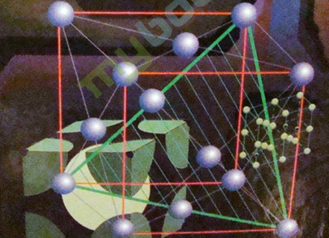
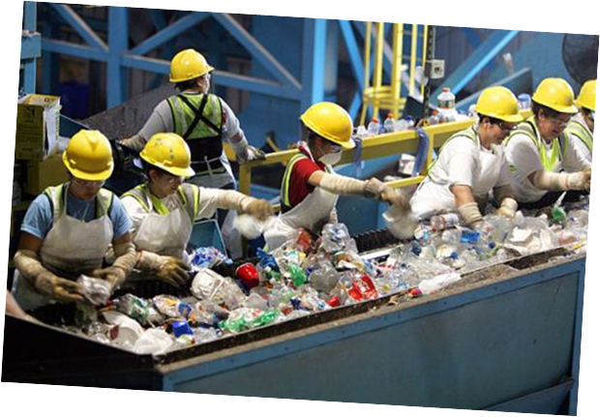
ВИВЧЕННЯ ОСНОВНИХ ХАРАКТЕРИСТИК І ВЛАСТИВОСТЕЙ БУДІВЕЛЬНИХ МАТЕРІАЛІВ ТА ВИРОБІВ ІЗ ПЛАСТИЧНИХ МАС

Slide 2
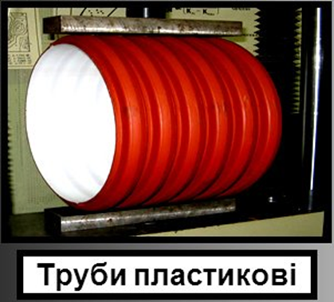
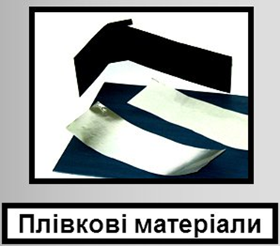
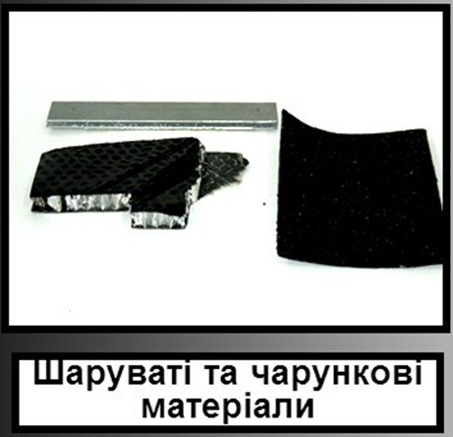
Пластмаси - це матеріали на основі природних або синтетичних полімерів , які під впливом нагрівання або тиску здатні формуватися у вироби складної конфігурації і потім стійко зберігати отриману ними форму.

Slide 3
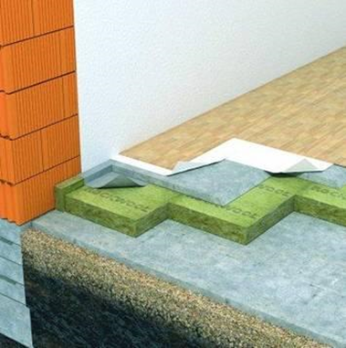
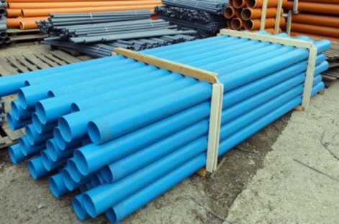
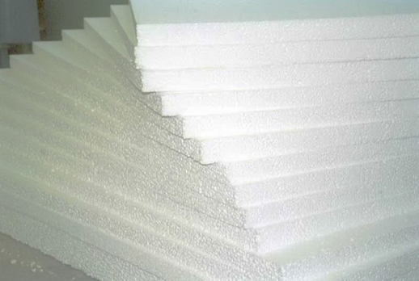
Значення пластмас у сучасному житті важко переоцінити. Висока міцність , стійкість до зносу і довговічність пластмас роблять їх одним з найсучасніших і поширених матеріалів в деяких галузях промисловості. У будівництві пластмаси застосовуються як будівельні матеріали , як напівфабрикати і як будівельні конструкції.
Труби з ПВХ
Звукоізоляційні матеріали та вироби
полістирол

Slide 4
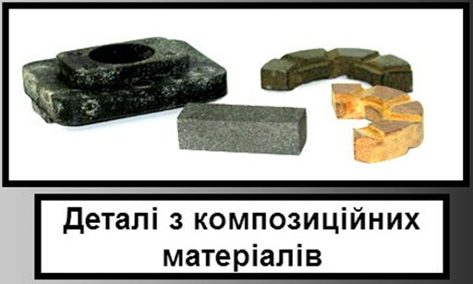
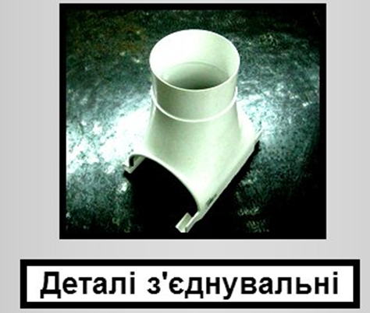
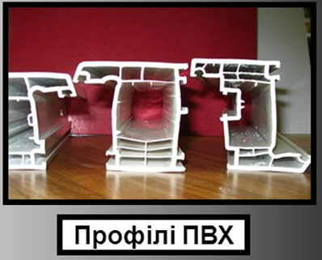
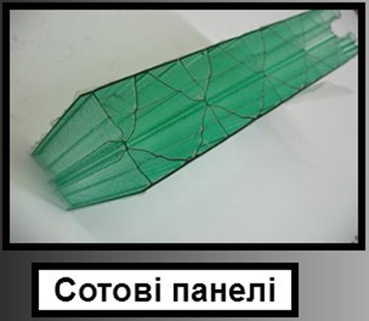
Композиційна вироби із пластичних мас

